Slide 1






Slide 2
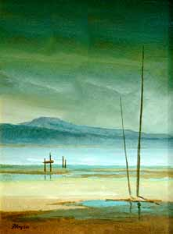
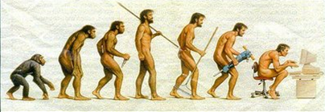


Apresenta...
Chico Anysio
Óleo sobre tela 60x40 cm

Slide 3

ETICA no FAZER
Mauro Oliveira
IFCE Aracati
www.maurooliveira.com.br

Slide 4
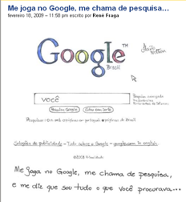
Você está vendo o que
Eu estou vendo ?
PARTE 1

Slide 5


Slide 6


Slide 7
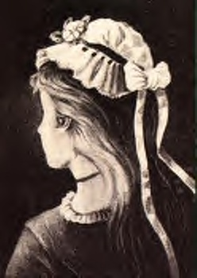

Slide 8
Abstração
=
Operação mental que
observa a realidade e
captura apenas os
aspectos relevantes
para um contexto

Slide 9
A VIDA NO TEMPO DO
GOOOOOOGLE...
PARTE 2

Slide 10
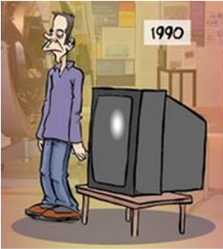
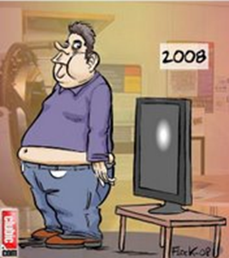
Jovem hoje convive
com uma tecnologia de
informação e comunicação ...
... em constante
Evolução !

Slide 11
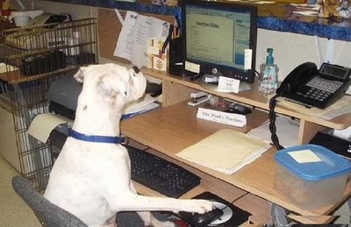
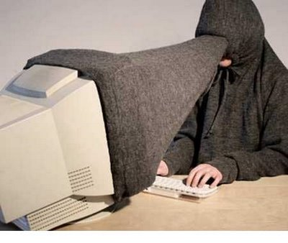
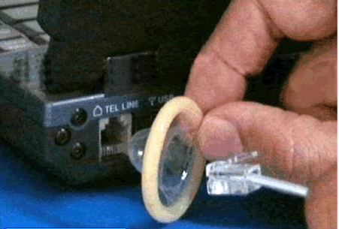
Segurança de Dados é um tema IMPORTANTE nos dias de hoje?

Slide 12
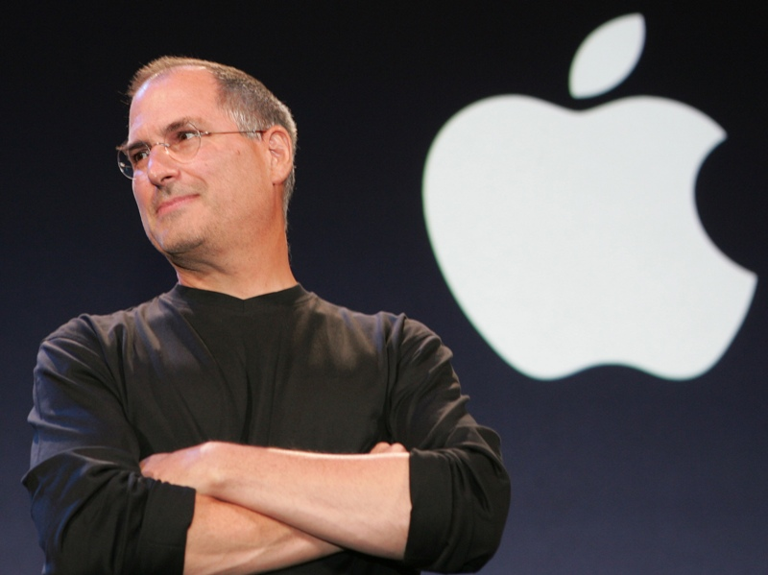

Slide 13
“Trocaria toda a minha tecnologia
por um tarde com Sócrates”

Slide 14
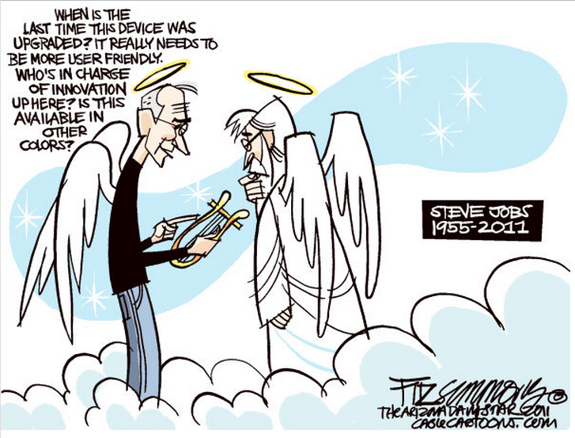

Slide 15
A Tecnologia da Informação
afetou nossa vida ?
PARTE 3

Slide 16
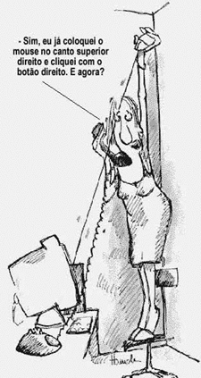
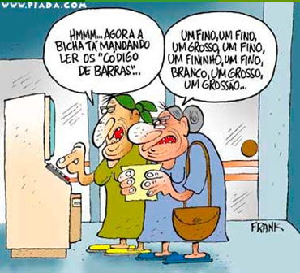
Uma coisa temos que concordar ...
NEM SEMPRE É FÁCIL USAR A TECNOLOGIA !

Slide 17
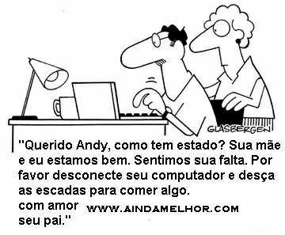
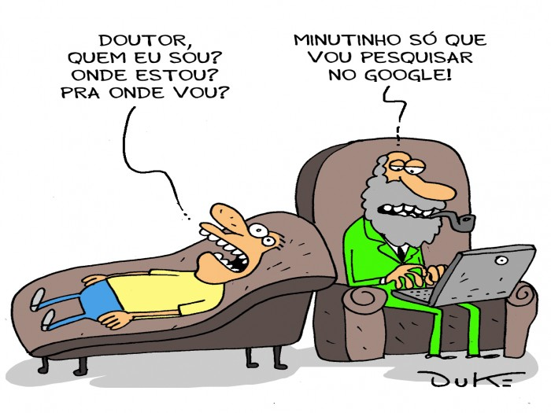
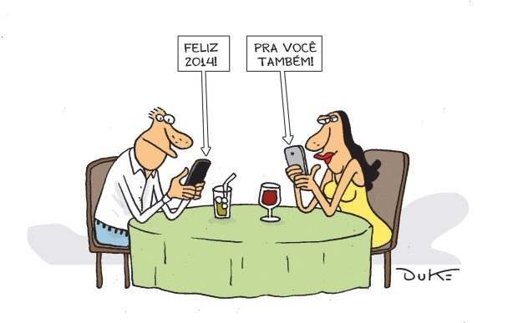
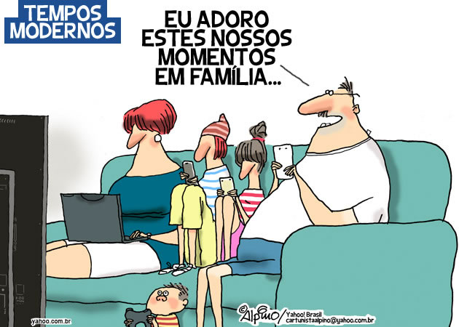

Slide 18
Você acredita que pode
realizar seus sonhos ?
PARTE 4

Slide 19
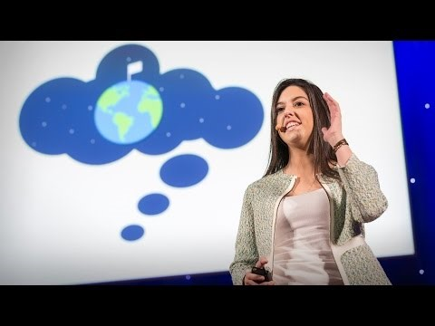

Slide 20
Você acha que pode
Realizá-los com ÉTICA ?
PARTE 5

Slide 21
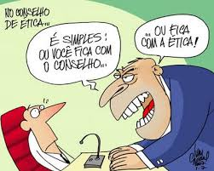
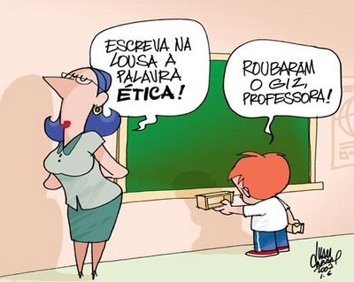
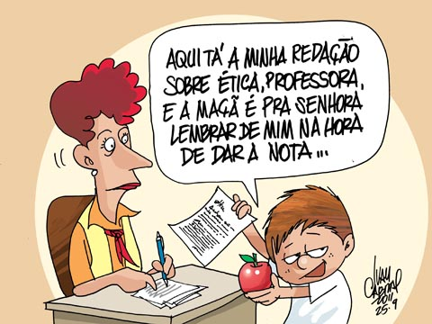
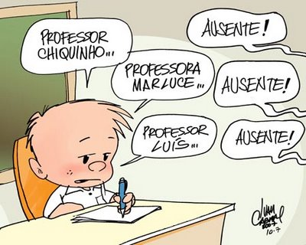

Slide 22
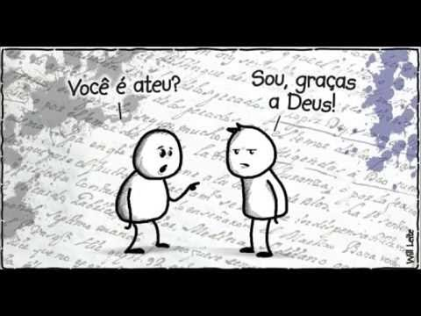

Slide 23
A VIDA É UMA MOEDA!
PARTE 6

Slide 24
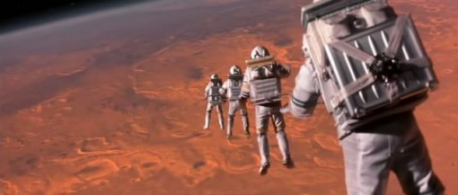
Quem topa dá um pulinho bem ali... em Marte?

Slide 25
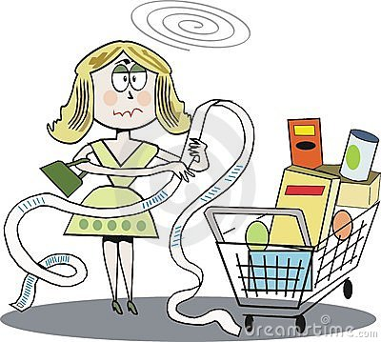
10 Situações Tentadoras
O que faria um MARCIANO
em um supermercado se o caixa
esquecesse de registrar um dos
artigo que ele comprou?
Voltaria e pagaria o artigo imediatamente.
Pagaria se alguém por perto tivesse percebido.
Depende! Se a grana tivesse sobrando, pode até se pensar no assunto!
Não faria nada! Hoje é seu dia de sorte... E quem for “podre que se quebre”!

Slide 26

10 Situações Tentadoras
2) O que faria um MARCIANO na hora de
vender seu carro se ele tivesse um
problema que só você sabe?
(1) Comunicaria, naturalmente, o problema ao comprador
(2) Comunicaria se o comprador fosse amigo ou conhecido dele.
(3) Depende! Se a grana tivesse sobrando, pode até se pensar no assunto!
(4) Não faria nada! Hoje é seu dia de sorte... E quem for “podre que se quebre”!

Slide 27
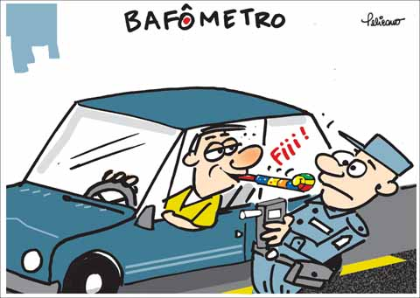
10 Situações Tentadoras
3) O que faria um MARCIANO pego no
teste do bafômetro e o agente quisesse
Lhe dispensar da multa ...
por APENAS R$ 50,oo?
Recusaria, em qualquer hipótese, efetuar o pagamento ao agente.
Recusaria se o agente não inspirasse confiança acordo proposto.
(3) Depende! Se a grana tivesse faltando, pode até se pensar no assunto!
(4) Aceitaria, é claro, “numa nice”... “ora, mar minino”!

Slide 28
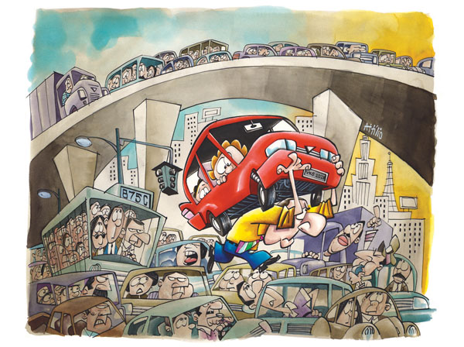
10 Situações Tentadoras
4) O que o MARCIANO faria ao bater
em um carro ao estacionar o seu...
ninguém por perto vendo!
Tentaria encontrar o dono do veículo ou deixaria um bilhete para contato
Tentaria deixar um bilhete explicativo... se o “prejuízo” fosse pequeno.
(3) Depende! Se a grana tivesse sobrando, pode até se pensar no assunto!
(4) Não faria nada! Hoje é seu dia de sorte... cada qual com o seu prejuízo!

Slide 29
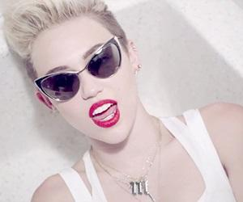
10 Situações Tentadoras
5) O que faria o MARCIANO ao perceber
que alguém acaba de cair no chão ao seu lado,
vítima de algum problema de saúde...
(1) Prestaria um primeiro atendimento enquanto chegasse o SAMU
(2) Poderia dar um apoio desde que não tivesse mais ninguém por perto
(3) Depende! Se não tivesse nenhum compromisso naquele momento!
(4) Não faria nada! Quem for “podre que se quebre” ... cada qual com o seu...

Slide 30
10 Flagrantes da vida real
Dois garotos brasileiros ricos da na Aliança Francesa, em Paris, tentando pegar Coca-cola sem pagar.
A mendiga que pagou pela música na calçada de Copacabana
O Professor que distribuiu R$300.000,00 de um prêmio de direito dele entre seus alunos colaboradores
O casal que sempre almoça com a empregada doméstica à mesa
Um cientista desconhecido reconheceu o mérito do Einstein.

Slide 31
10 Flagrantes da vida real
6) O eletricista que foi aluno do João
7) O zelador sem instrução forma diz para aos alunos no IFCE “Vocês não podem sair daquele portão igual como vocês entraram”
8) O Comportamento de professores em época de eleição para reitor.
9) Alunos consertando voluntariamente a porta da sua sala.
10) A Soverteria Zé de Willian.

Slide 32
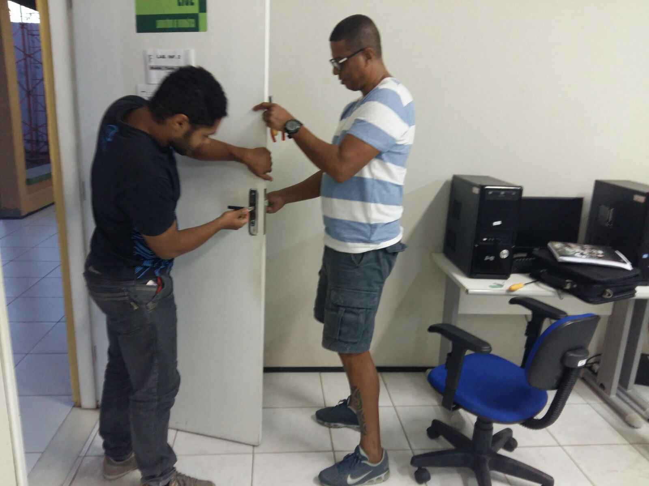
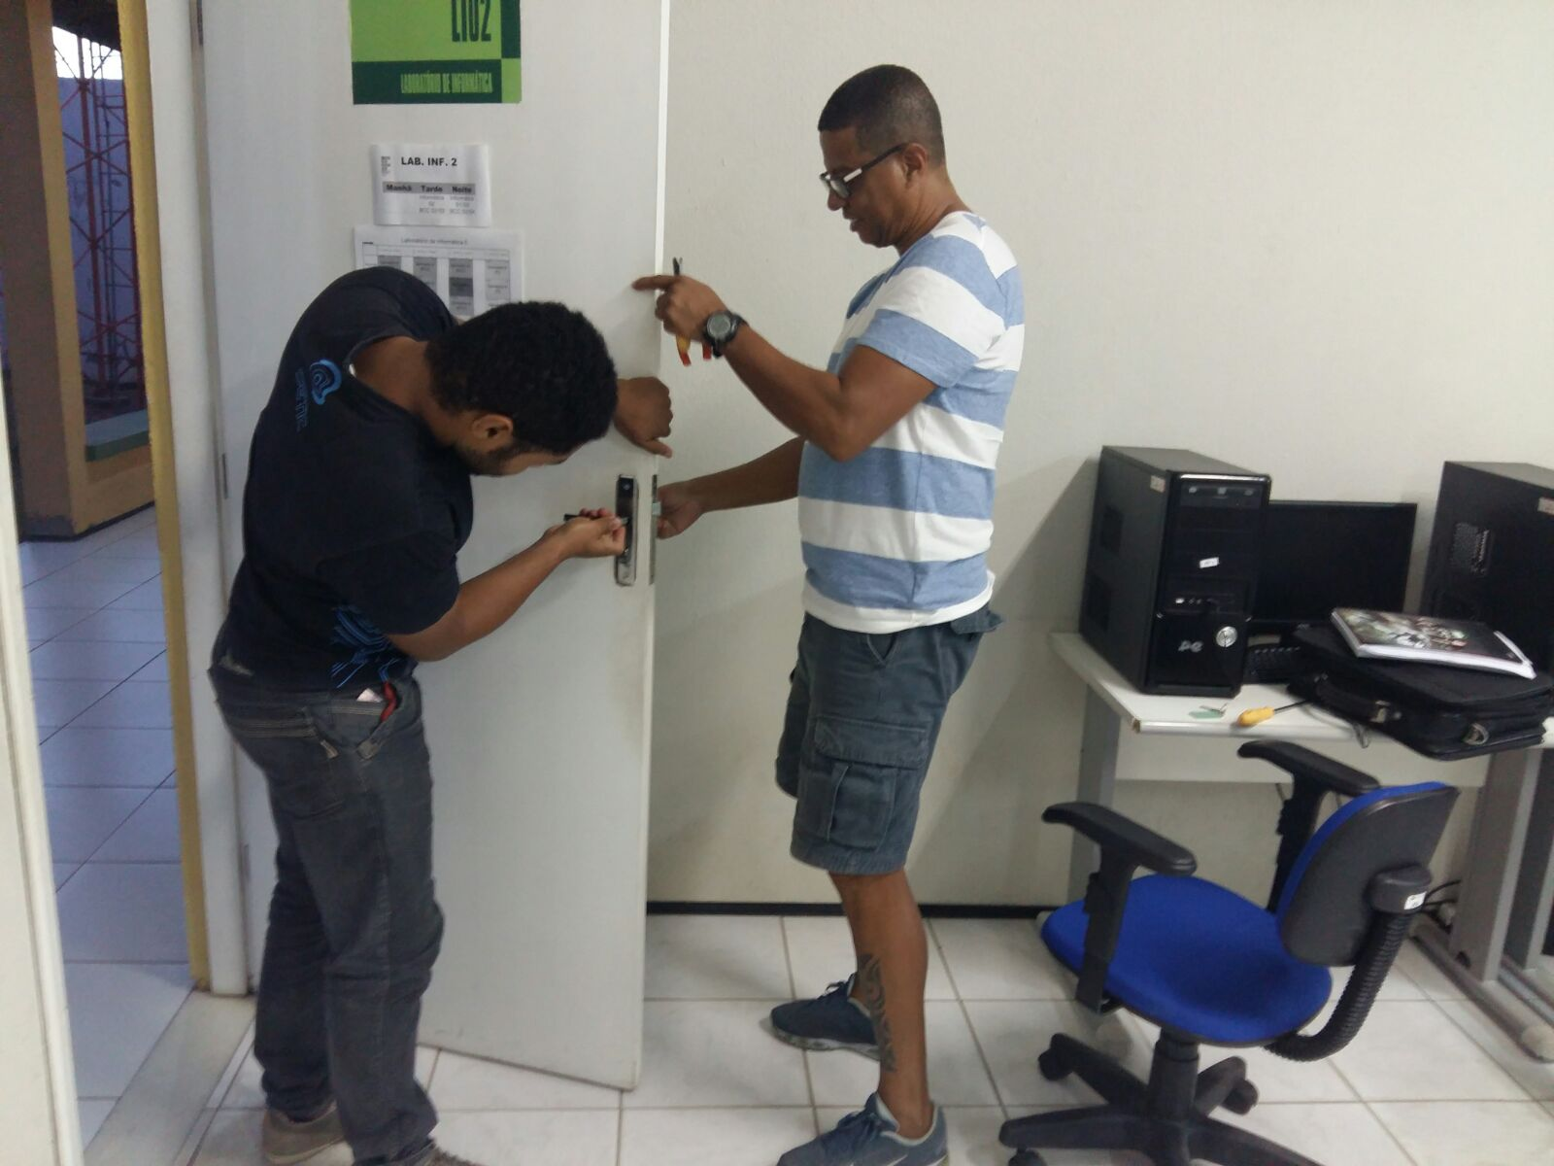
Ou alunos que, voluntariamente, consertam o que está quebrado em sua escola ...

Slide 33
SONHOSsão possíveis?
PARTE 3?

Slide 34



“A verdadeira inclusão digital no país só se fará
mediante a apropriação pelo jovem do seu entorno social.”
Mauro Oliveira
PHD em informática

Slide 35
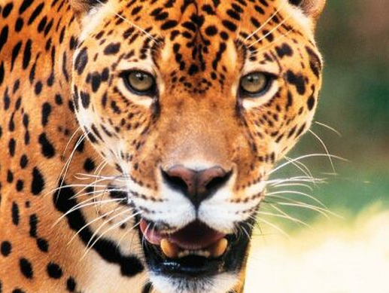
Você tem a
FORÇA !
Como
Assim?

Slide 36

Cooperativa Pirambu Digital
4 Empresas
      Podes
      Facil
      Trevo
      Nega
4 Projetos Sociais
Condomíninio Virtual
Agente Digital
Universidade do Trabalho
Pirambu Business School

Slide 37

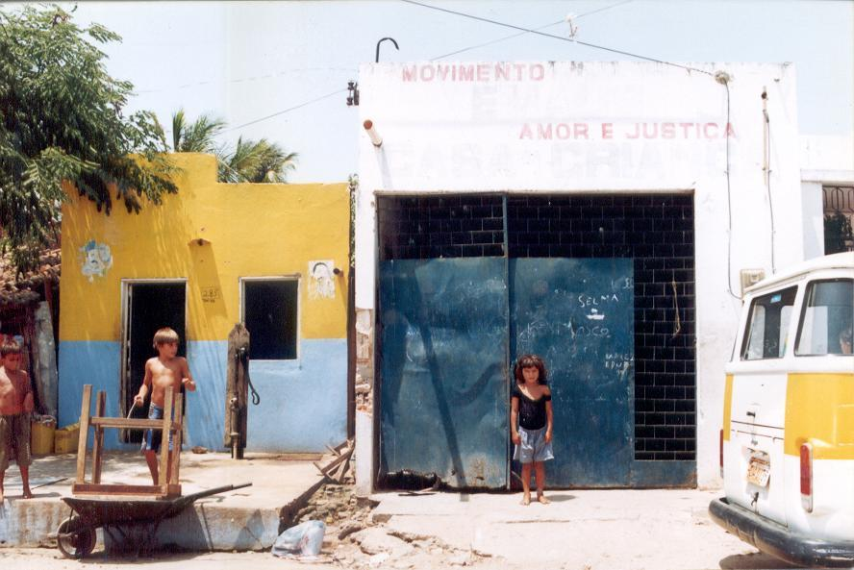

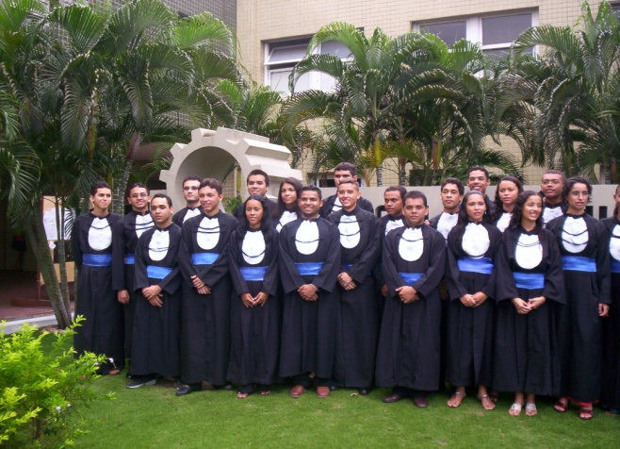

Histórico
1993 –
2003 –
2005 –
Normalmente...

Slide 38
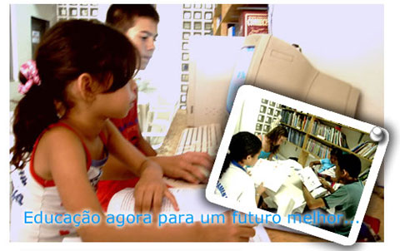
Pirambu Digital
BILA
Biblioteca Integrada à LAn-House
“Uma hora na Biblioteca dá direito a uma hora na LAN House”.

Slide 39
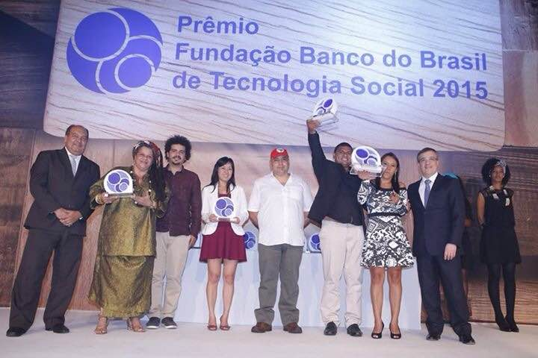

Slide 40



Slide 41
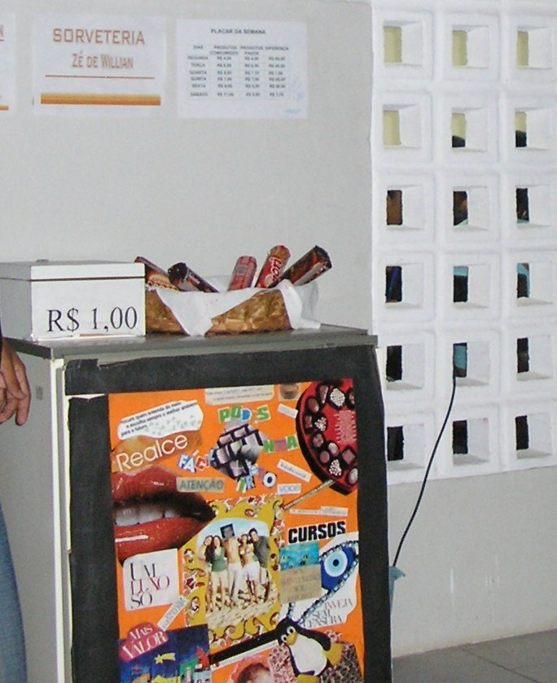
Pirambu Digital
Sorveteria Zé de William
“Produtos a R$ 1,00 sem vendedor
nem controle presencial.”

Slide 42
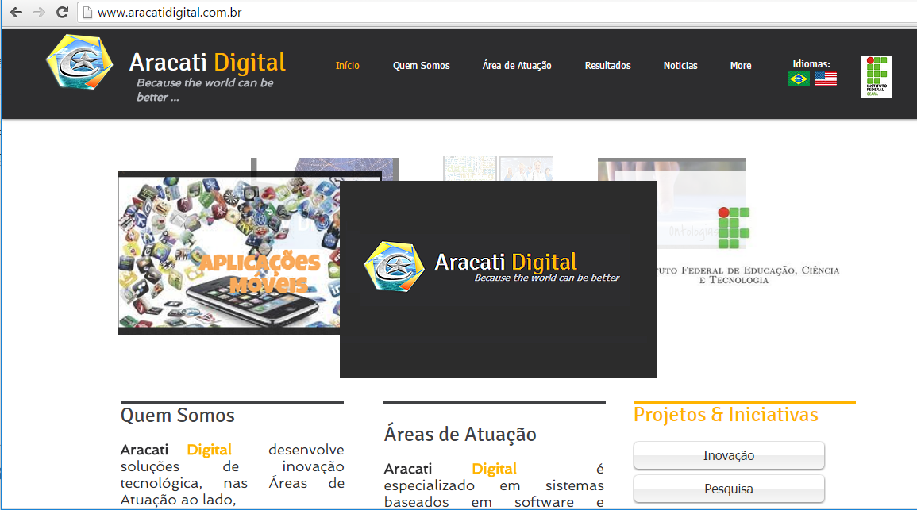
Convido todos a uma viaje a marte.
Uma frase do artigo.

Slide 43


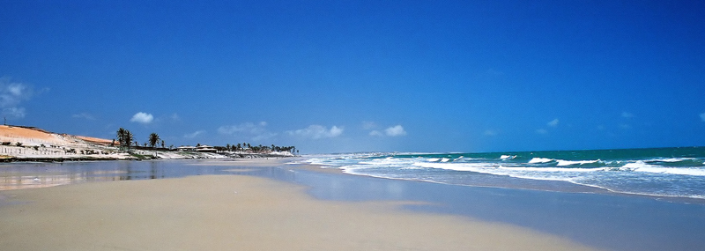
LAR-A
Computer Network Laboratory of Aracati
Notes:
I would like to thank all of you to be here, it is a pleasure for me to present this paper today. My name is Leonardo Gardini, I am from Fortaleza, a northeast city in Brazil. My professor and mentor is also here, Mauro Oliveira. He is from Aracati, a city near Fortaleza. This picture was taken there. This work is being conducted by the Computer Network Laboratory of Aracati, which acronim is LARA.

Slide 44
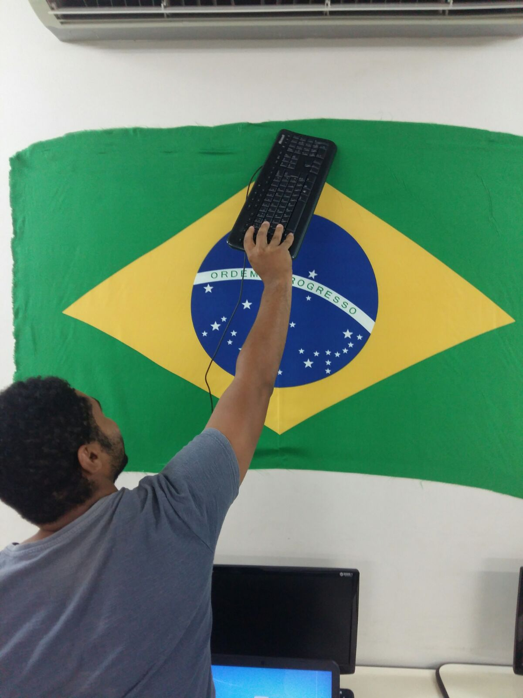
Apenas para lembrar que o país é nosso, a escola é nossa, a rua é nossa !

Slide 45
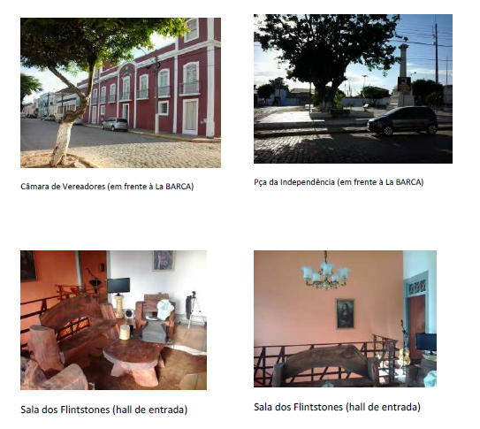

Slide 46
... para saber quem nós somos !
(Este artigo foi publicado no jornal O POVO em 03 de novembro de 2015)
Ah, o tempo! Passa tão rápido quanto mais reclamamos. Se vivêssemos 200 anos, também acharíamos pouco. Mas tudo depende como lidamos com esse tempo; que nos passa!
...
Minha única certeza reside na magia da prática diária desse meu melhor amigo, prática intensa que tento transmitir aos alunos: melhorar o que surge ao redor! “Que homem é um homem que não torna o mundo melhor?” (do filme Kingdom of Heaven). Pois é na percepção da dádiva da vida, a cada dia, quando o sol nos amanhece, a possibilidade de ser digno desta dádiva; rien de plus!
Ah, enquanto o tempo nos passa, que tal... “Fazer uma lista de grandes amigos/ Quem você mais via há dez anos atrás/” (Oswaldo). Cai bem, em seguida, uma dose de Oscar Wilde: “ ... Tenho amigos para saber quem eu sou”.
É preciso entender o tempo agora, a todo momento, e não guardar o tempo para mais tarde. Também é preciso saber o que fazer do tempo que nos resta se nos interessa saber quem somos nós!
Mauro Oliveira,
Professor do IFCE Aracati

